Slide 1
TRƯỜNG ĐẠI HỌC HÀNG HẢI VIỆT NAM KHOA CÔNG NGHỆ THÔNG TIN
ĐỀ TÀI: NHẬN DẠNG BIỂN SỐ XE Ô TÔ
SINH VIÊN: PHẠM VĂN DƯƠNG - MSV:75056

Slide 2
Chương 1.Giới thiệu

Slide 3
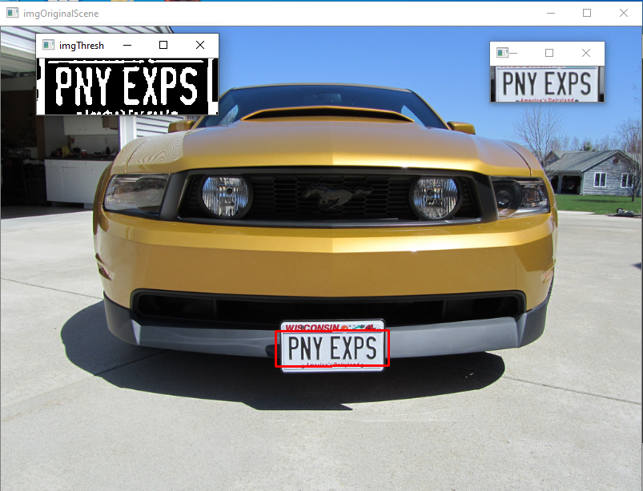
Mục đích:
“Nhận dạng biển số xe” từ một hình được chụp từ thiết bị camera hoặc video của xe thành dạng văn bản để phục vụ cho nhu cầu kiểm tra, tìm kiếm, truy tìm nguồn gốc .

Slide 4
Ngữ cảnh áp dụng:
Trạm thu phí
Bãi đậu xe
Trạm kiểm soát
Hệ thống xử phạt giao thông

Slide 5
Chương 2.Lý thuyết,phân tích thiết kế hệ thống

Slide 6
1.Phân tích và thiết kế hệ thống
Phương pháp:Áp dụng các kĩ thuật xử lý ảnh cho bài toán nhận dạng biển số xe ô tô

Slide 7
1.1 Mô hình tổng quan của bài toán
Ảnh
Phát hiện biển số xe
Tìm kiếm ký tự
Nhận dạng ký tự

Slide 8
1.2 Mô hình chi tiết

Slide 9
Đầu vào (Video / File Ảnh)
Ảnh RGB của xe ô tô
Tách vùng biển số khả thi
Giải thuật KNN để nhận diện kí tự
Phân đoạn từng kí tự
Tìm và tách vùng ký tự
Nhận dạng biển số

Slide 10
Thuật toán K-NEAREST NEIGHBOR
a. Định nghĩa:
K-nearest neighbor (KNN) là một trong những thuật toán học có giám sát đơn giản nhất trong Machine Learning.Ý tưởng của là KNN là tìm ra output của dữ liệu dựa trên thông tin của những dữ liệu traning gần nó nhất.
b. Quy trình làm việc của thuật toán KNN:
Bước 1: xác định tham số K= số láng giềng gần nhất
Bước 2: tính khoảng các đối tượng cần phân lớp với tất cả các đối tượng trong training data
Bước 3: sắp xếp khoảng cách theo thứ tự tăng dần và xác định K láng giềng gần nhất với đối tượng cần phân lớp
Bước 4: lấy tất cả các lớp của K láng giềng gần nhất
Bước 5: dựa vào phần lớn lớp của K để xác định cho đối tượng cần phân lớp

Slide 11
c. Ưu điểm, nhược điểm của thuật toán
+Ưu điểm:
Dễ sử dụng và cài đặt
Việc dự đoán kết quả của dữ liệu mới dễ dàng
Độ phức tạp tính toán nhỏ
+Nhược điểm:
KNN nhiễu dễ đưa ra kết quả không chính xác khi k nhỏ.
Cần thời gian lưu training set, khi dữ liệu training và test tăng lên nhiều sẽ mất nhiều thời gian tính toán

Slide 12
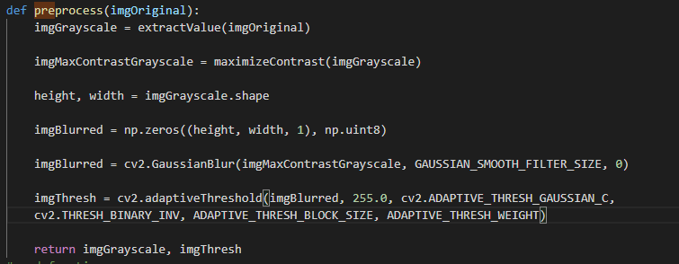
preprocess():biến ảnh thành ảnh xàm và tách ngưỡng ảnh

Slide 13
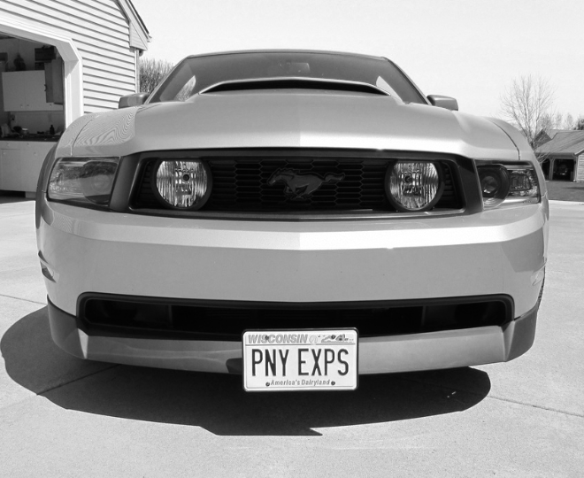
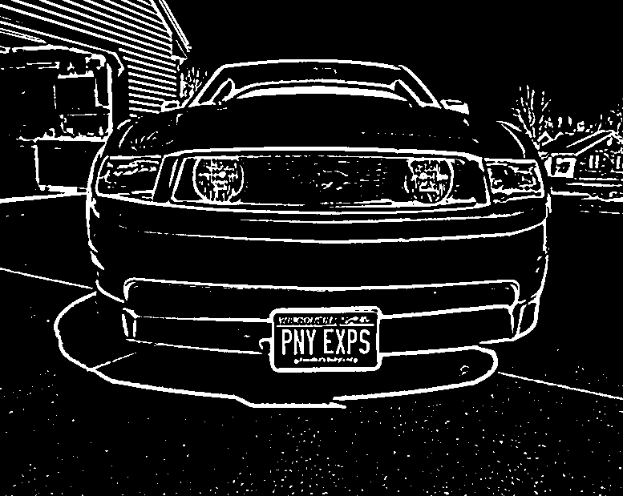

Slide 14
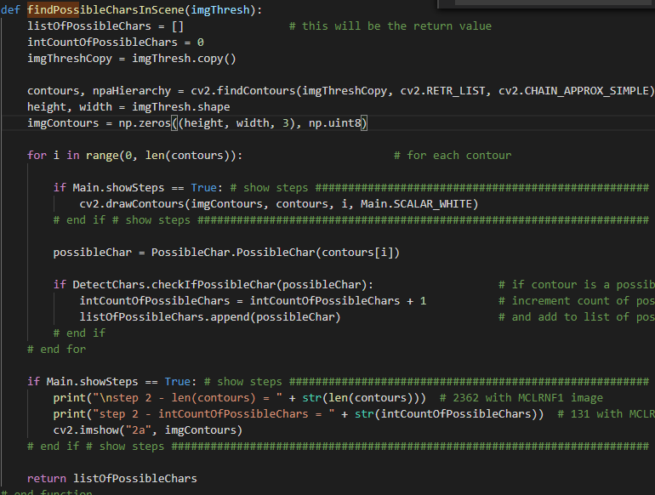
findPossibleCharsInScene():tìm tất cả các đường viền của ảnh và thêm vào danh sách

Slide 15
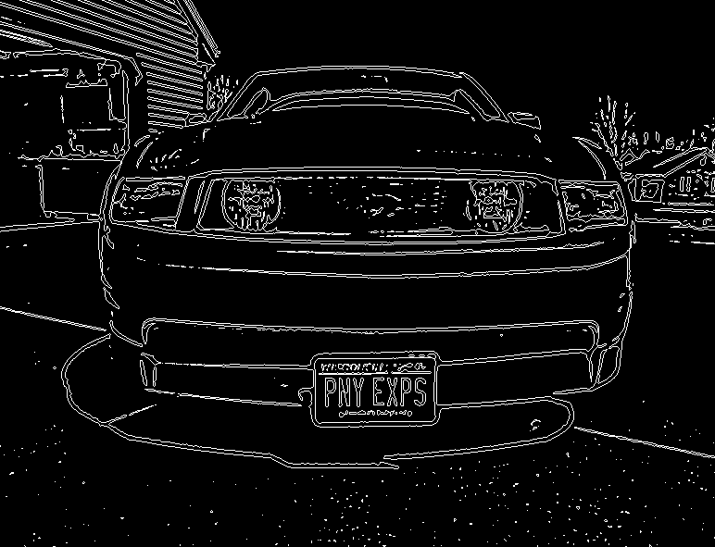
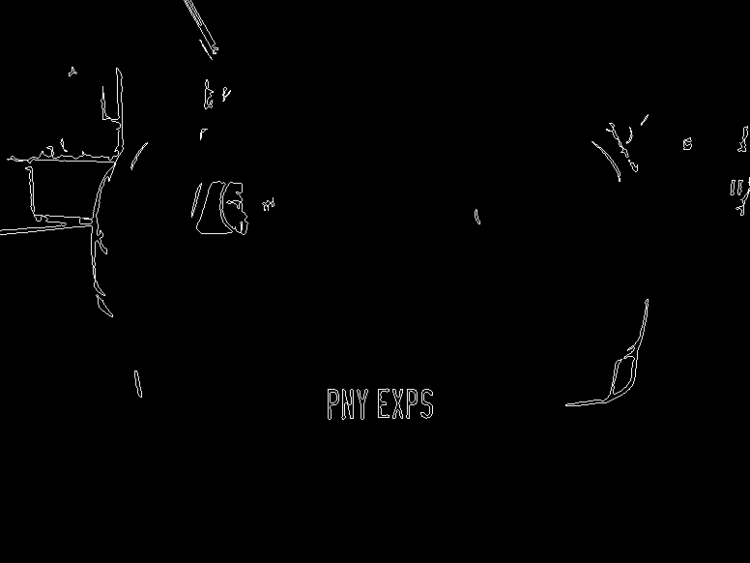

Slide 16
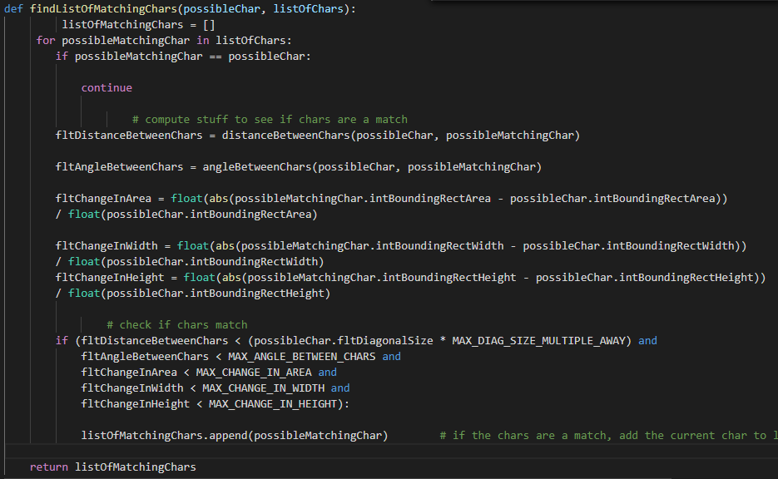
findListOfListMatchingChars():cho một kí tự khả thi vào danh sách lớn các kí tự có thể,so sánh tất cả các kí tự trong danh sách lớn phù hợp với các kí tự hiện tại và trả về các kí tự phù hợp dưới dạng danh sách

Slide 17


Slide 18
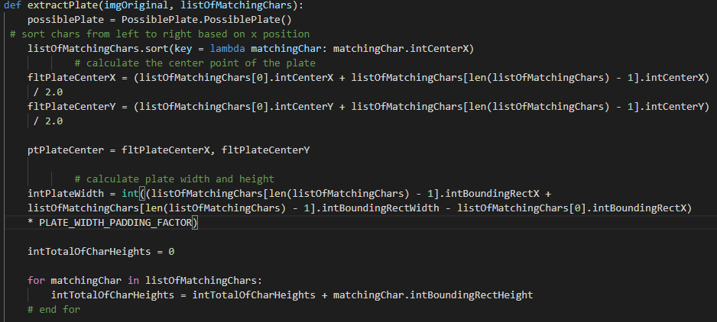
extractPlate():lấy được danh sách các vùng có thể là biển số

Slide 19
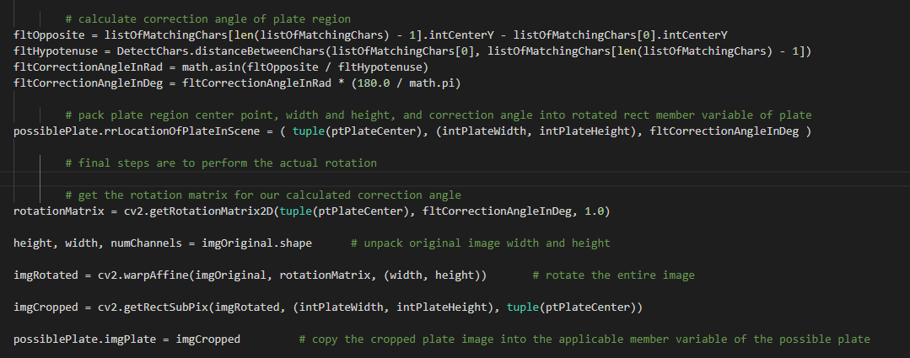

Slide 20
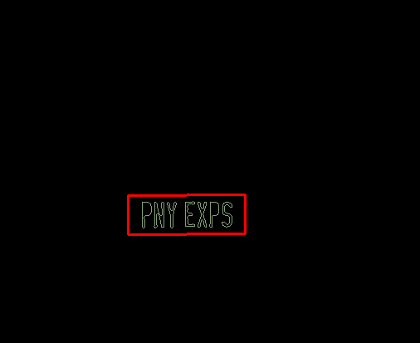

Slide 21
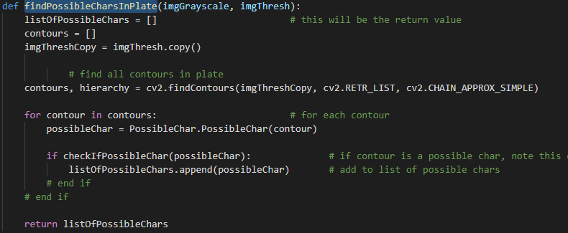

findPossibleCharsInPlate():trả về các kí tự khả thi trong các vùng biển số được tìm thấy

Slide 22
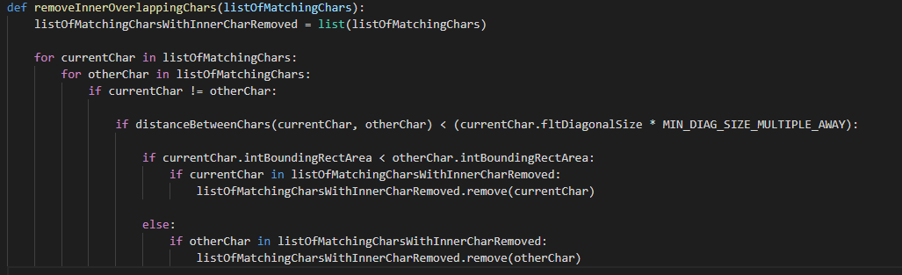
removeInnerOverlappingChars():loại bỏ các kí tự chồng lên nhau,cho danh sách các kí tự phù hợp

Slide 23
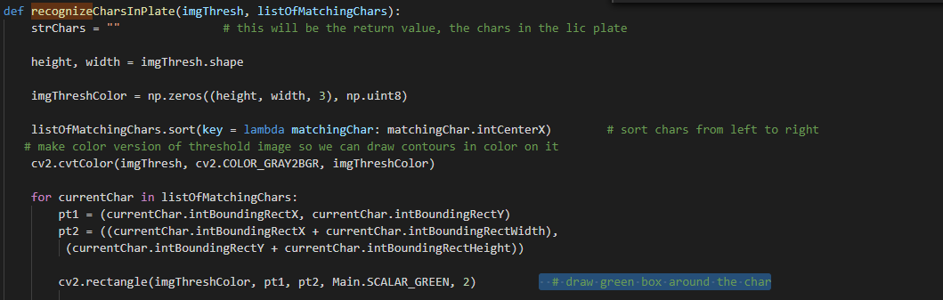

recognizeCharsInPlate():trả về các kí tự nhận dạng

Slide 24
3.Cài đặt và đánh giá hệ thống
3.1 Lập trình ứng dụng:
Visual Studio Code: Đây là công cụ lập trình phổ biến,hỗ trợ nhiều ngôn ngữ PYTHON,C++,JS,C#...
Công cụ openCV 4.4.0:là một thư viện mã nguồn mở chuyển về xử lý ảnh
Ngôn ngữ lập trình:python

Slide 25
3.2 Dữ liệu
- Tiến hành thử nghiệm 3 lần,mỗi lần sử dụng 100 ảnh đầu vào được lấy từ nhiều nguồn khác nhau,1 số hình ảnh từ biển số tự chụp.Kết quả có được như sau:
Số lần thử | Số hình ảnh Demo | Số hình ảnh xác định được vùng chứ biển số | Số hình ảnh tách được kí tự | Số hình ảnh nhận dạng chính xác | Số hình ảnh nhận dang không chính xác
1 | 100 | 80 | 72 | 70 | 30
2 | 100 | 85 | 80 | 77 | 23
3 | 100 | 90 | 90 | 89 | 11

Slide 26


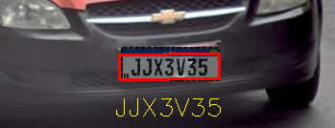
Một số hình ảnh kết quả minh họa:

Slide 27
3.3.Đánh giá
Ưu điểm:
Chương trình dễ sử dụng và cài đặt
Chương trình có thể xử lý tốt với tập dữ liệu nhiễu (do chuyển ảnh đầu vào thành ảnh xám )
Độ phân tích, nhận dạng ở mức tương đối đáp ứng được sự chính xác (khoảng 70%)
Nhược điểm:
Tốc độ xử lý của chương trình còn chậm,do thuật toán KNN cần thời gian lưu training set, khi dữ liệu training và test tăng lên nhiều sẽ mất nhiều thời gian tính
Việc nhận dạng ký tự còn nhiều thiếu xót, chưa chính xác 100%
Cụ thể: Ký tự I ngắn viết hoa bị nhầm lẫn thành số 1 hoặc ngược lại,ký tự O nhầm lẫn với Q, Y thành V, …

Slide 28
END.

